Slide 1
Inosys
Аппарат для проведения ингаляции оксида азота

Slide 2
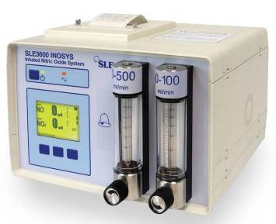
Аппарат SLE 3600 INOSYS для подачи газообразного оксида азота в контур пациента для использования совместно с аппаратом ИВЛ с фиксированным потоком (в том числе SLE2000, SLE4000 и SLE5000).

Slide 3
Ингаляция оксида азота селективно снижает легочную гипертензию и нормализует вентиляционно/перфузионные отношения в целом ряде легочных патологических состояний. Вдыхаемый оксид азота убирает перфузию от недостаточно вентилируемых участков легких, таким образом, снижая шунтирование.
Предельно допустимые безопасные для здоровья дозы
NO - 25 мг/м3 за 8 часов
NO2 - 3 мг/м3 за 8 часов

Slide 4
Система INOSYS разработана для подачи окиси азота (NO) в легкие пациента, проходя через два счетчика расхода газа и безопасный запорный клапан. NO смешивается с поставляемым свежим газом от ИВЛ, и уже низкая концентрация NO доставляется к пациенту. Образец газа, поставляемый к пациенту, пропускается через контрольный контур. Измеряемый уровень NO отображается в цифровом формате. Диоксид азота (NO2) получается как сопутствующий продукт при использовании NO, и уровень данного вредного газа также измеряется и мониторируется.
Система INOSYS характеризуется автоматическим отключением подачи NO, если предельно допустимая концентрация выходит за пределы.

Slide 5
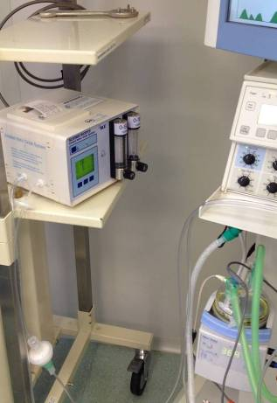
Основные преимущества
Полная система поставки и мониторинга оксида азота для лечения легочной гипертензии у новорожденных
Работает с любыми ИВЛ, которые подают фиксированный поток непрерывного свежего газа
Простая установка, понятные сигналы тревоги и управление дозировками
Уменьшение потока при высокой тревоге
Удобная простая калибровка
Встроенная резервная батарея на 5 ч работы
Встроенный принтер

Slide 6
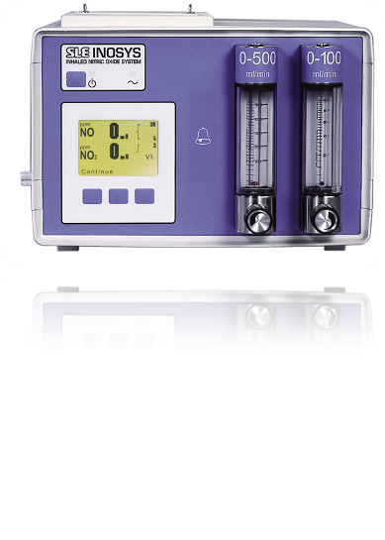
Внутренняя батарея для транспортировки
Вывод данных (RS232)
Расходомеры для точной дозировки
Проксимальный мониторинг газов NO и NO2
Звуковой и визуальный сигнал тревоги
Границы значений для сигнала тревоги

Slide 7
Установка аппарата с ИВЛ SLE
Подключение в адаптер контура для всех моделей ИВЛ SLE.
2-х ступенчатый химический фильтр очистки, подсоединяемый к блоку выдоха.
Специальная тележка как опция.

Slide 8
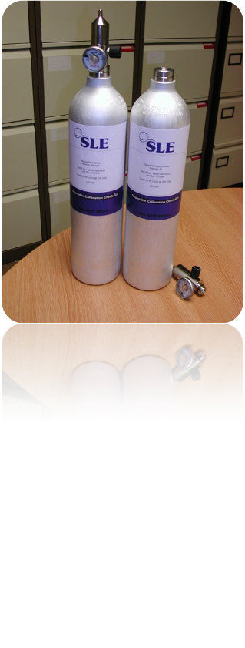
Калибровка
Ячейки NO и NO2 требуют проведение простой калибровки один раз в месяц.
Калибровка обеспечивает эффективность дозировки NO, поставляемого в контур пациента.
Калибровка может быть легко проведена пользователем в палате терапии.

Slide 9

Целевая аудитория – врачи ПИТ (для новорожденных/детей), кто проводит лечение легочной гипертензии новорожденных с помощью оксида азота.
Аппарат используется не только с ИВЛ SLE – NO эффективен при использовании совместно с HFOV или HFV, использование с ИВЛ с постоянным потоком, напр., Drager Babylog, Sensormedics, Bear Cub и пр.
Viasys и Drager не имеют собственных азотных приставок.
Рекомендации по подсоединению к данным ИВЛ будут предоставлены.

